Slide 1
능력의 부족으로
시간 분배가 실패한
카카오 API를 활용한
‘오늘의 리마인더＇
시바견
귀엽다

Slide 2

일단 어떻게 되는건지 보자!

Slide 3

일단 어떻게 되는건지 보자!
와!
신기하다!

Slide 4
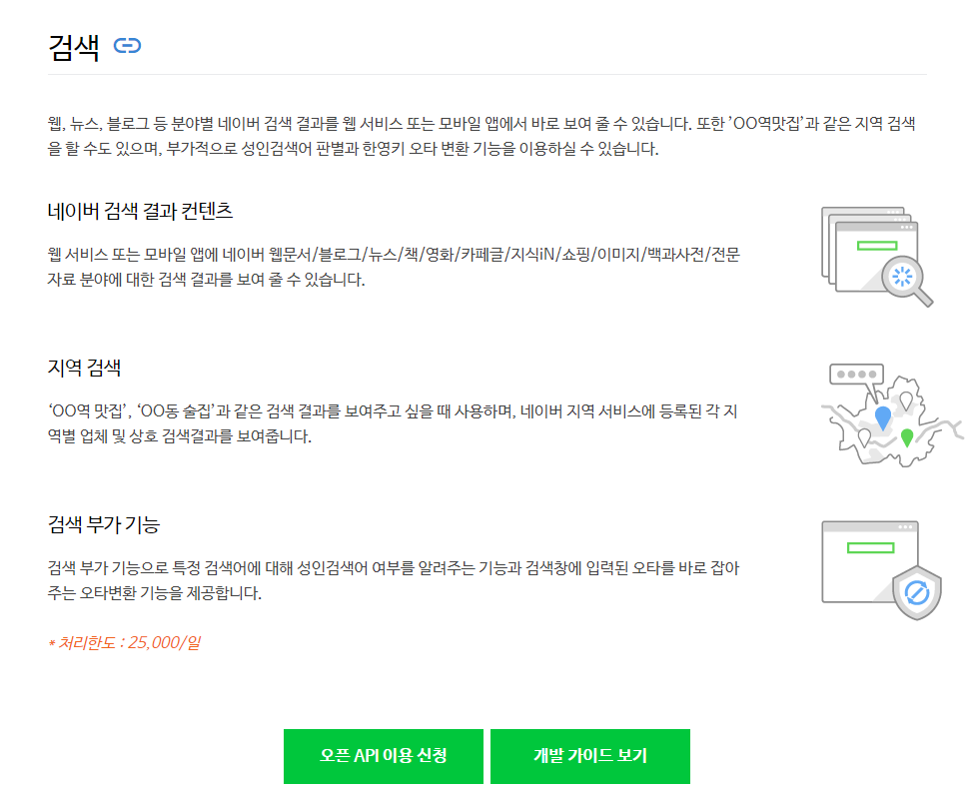
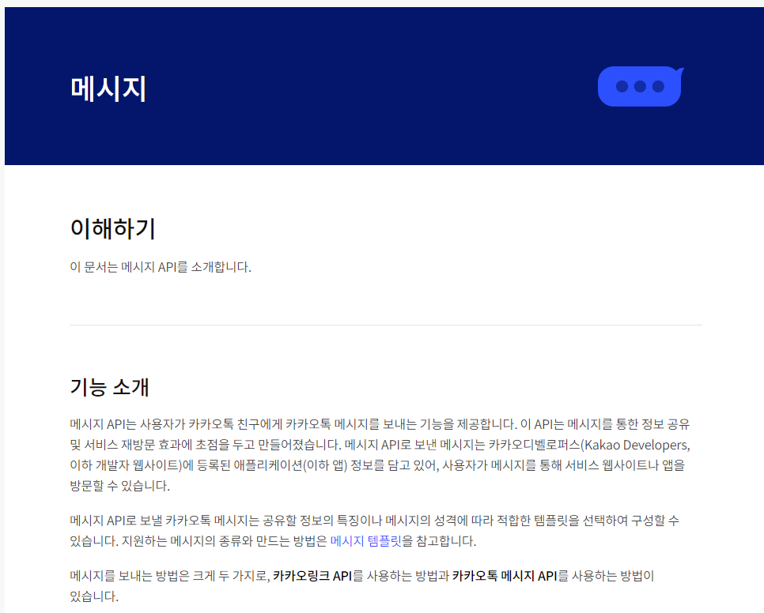
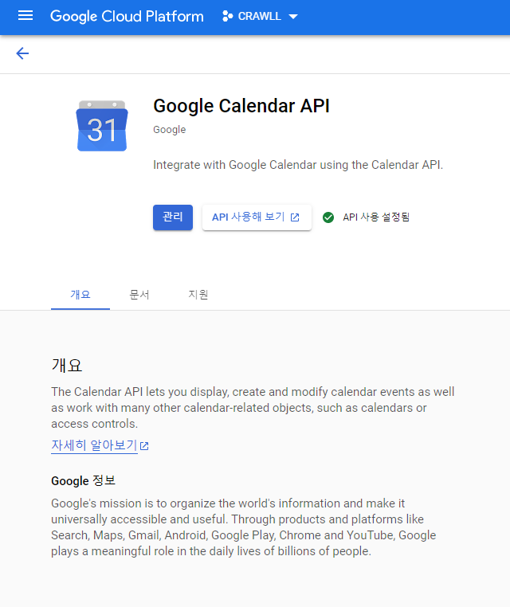

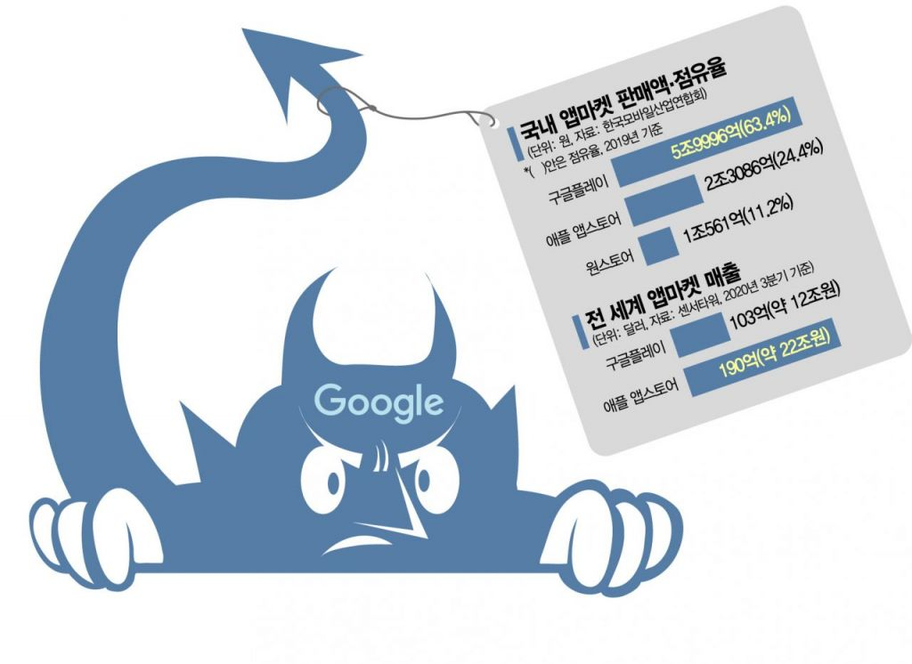
자네..
API 한번 공부..해볼텐가?
와!
너무하다!!
API

Slide 5
<네이버 API>
장점: 네이버의 여러가지를 사용 가능하게 함
단점: python에 대한 배려가 부족함
쓴 것: 검색
쓰기위해 공부한 시간 : 2시간
<카카오 API>
장점: 하나의 API로 여러가지 사용 가능
단점: 동의항목 너무 많음
쓴 것: 카카오 메시지
쓰기위해 공부한 시간 : 2시간
오류 잡는데 쓴 시간 : 4시간
*유훈씨 도움으로 많이 앞당김 감사합니다.

Slide 6

너무하다!
악명높은 구글
<구글 API>
장점: 구글에서 할 수 있는게 많음
단점: 영어, 어려움, 동의 항목 많음, 잘 안됨, 오류 다 잡아먹음, 열 받을 수 있음, 창이 계속 뜸, json잘 안됨, 어려움, 구글링해도 똑같은게 많음, 살려줘
쓴 것: 구글 캘린더
쓰기위해 공부한 시간 : 4시간
오류 잡는데 쓴 시간 : 6시간
도움 따위 없었다..

Slide 7
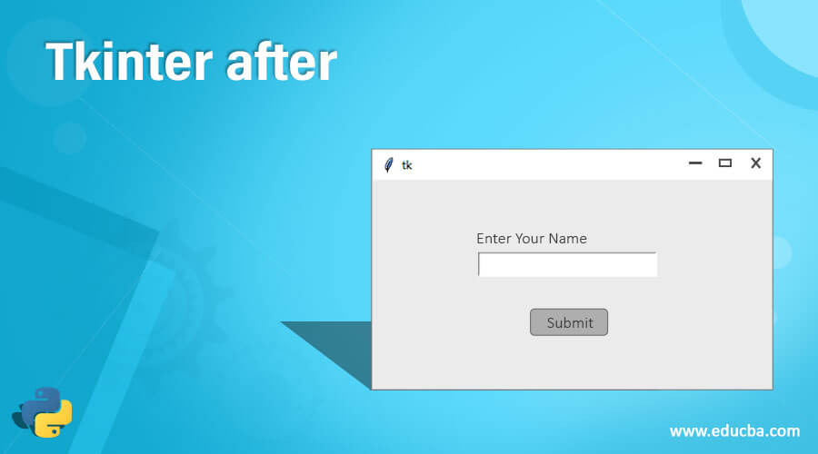

앞으로 업데이트 할 것
자네..
Tkinter 좀 할 줄 아나..?
유용하다!

Slide 8

빠른 시일내에 완성을 해서
K-digital 3기 여러분과 공유하겠습니다
감사합니다

